Slide 1
EUROPA.-LA VUELTA AL MUNDO EN 885 JARDINES.-W.-Francia
Selección de textos y fotografías por
JOSE ELIAS BONELLS

Slide 2
Jardin des cinq sens
En la orilla sur del lago de Ginebra, en el corazón de la villa medieval de Yvoire, jardín del castillo (XIV) fue restaurado en 1988 por el arquitecto paisajista Alain Richert en el arte y el espíritu de los jardines amurallados de la Edad Media:
Laberinto planta sobre el tema de los cinco sentidos, los árboles frutales en espaldera, rosas antiguas, el claustro de planta de las plantas medicinales y aromáticas, fuentes, pajareras ...
Estos 2500 m² de jardín son un mundo de olores, sonidos, colores y texturas que evoluciona con el horas y las estaciones. Etiqueta notable jardín. Abierto desde el 12 abril hasta 13 octubre.

Slide 3
Inspirado en la Edad Media, el jardín se compone de un laberinto y varias salas de estar verde en el tema de los 5 sentidos.
Se le invita a oler, tocar, mirar, escuchar e incluso a veces el gusto!
En la esquina de un callejón, puedes conocer a nuestros jardineros.
Ellos se preocupan apasionadamente, y el mayor respeto por la naturaleza, entorno verde, ubicado en el corazón de la ciudad medieval de Yvoire clasificado entre los pueblos más bellos de Francia.

Slide 4
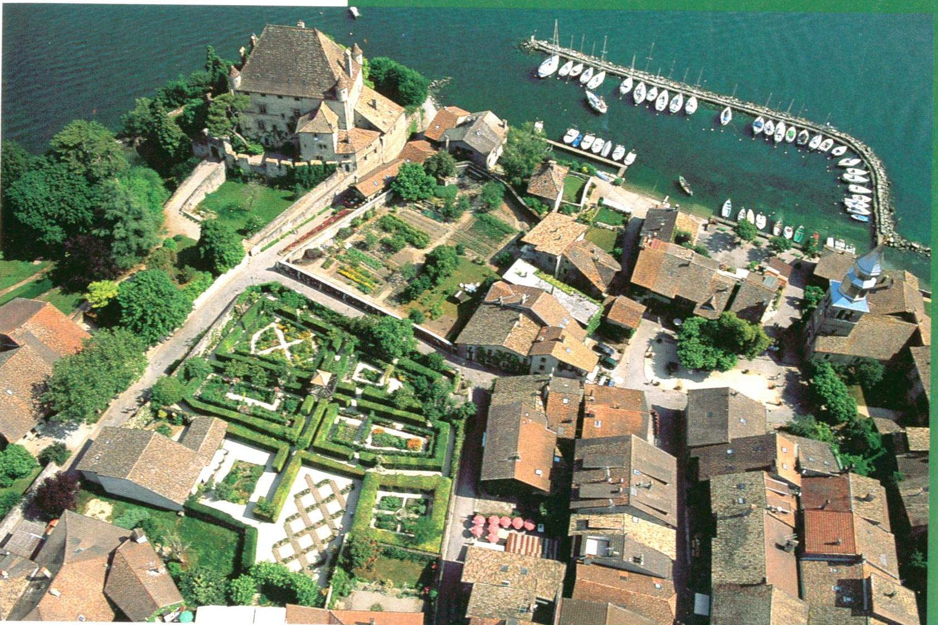
Notes:
Jardin des Cinq Sens

Slide 5
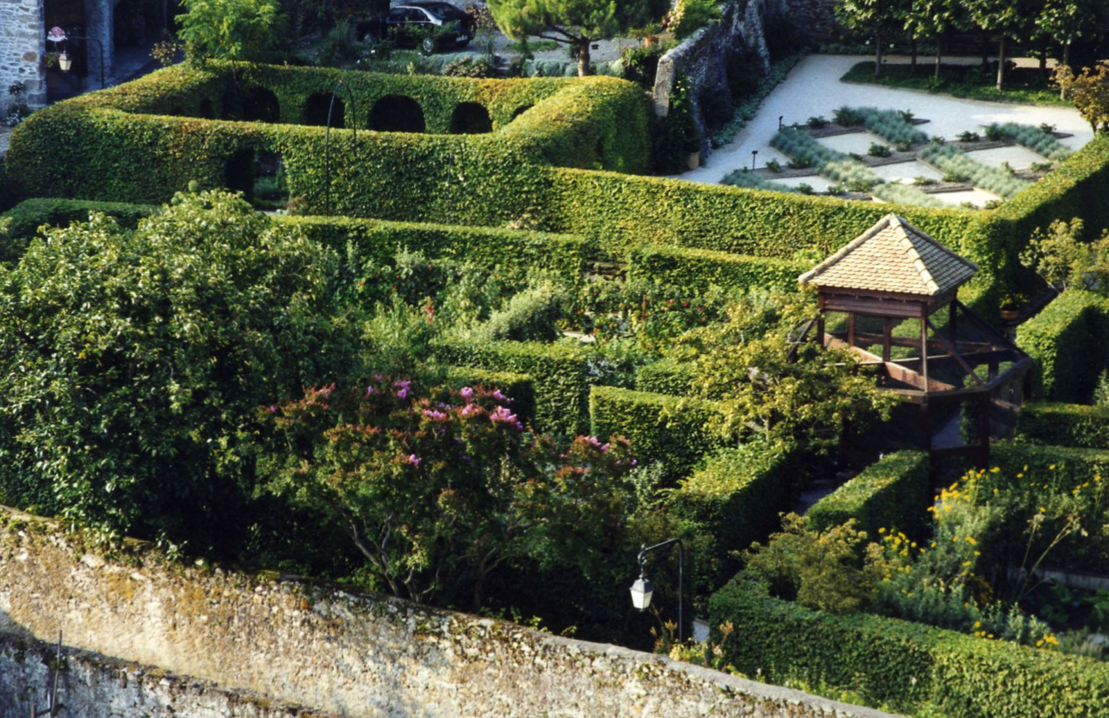
Notes:
Jardin des Cinq Sens

Slide 6
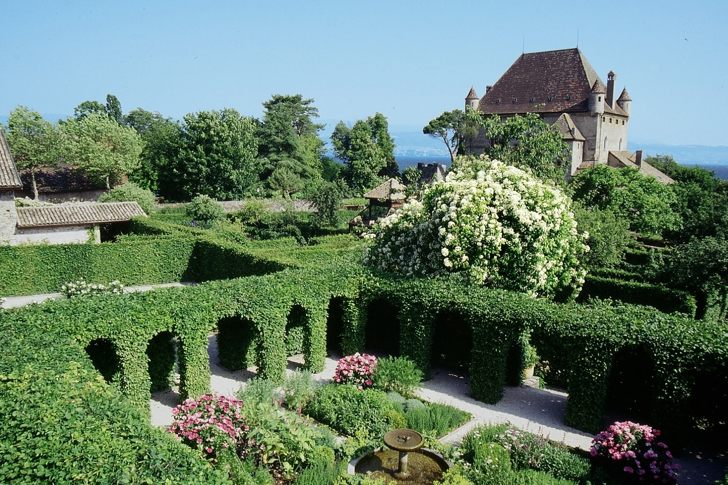
Notes:
Jardin des Cinq Sens

Slide 7
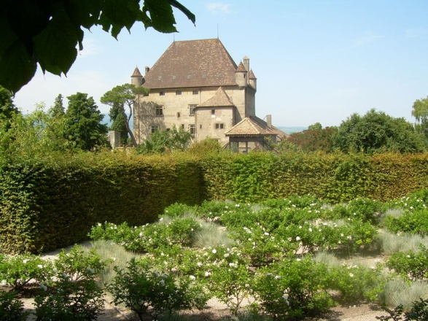
Notes:
Jardin des Cinq Sens

Slide 8
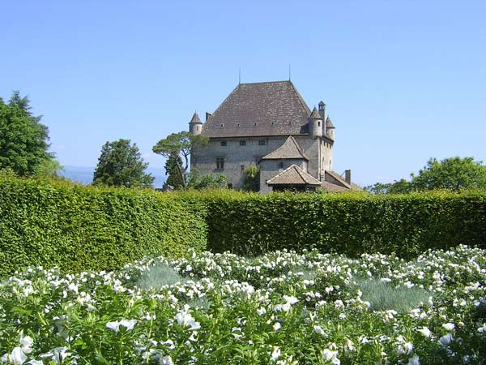
Notes:
Jardin des Cinq Sens

Slide 9
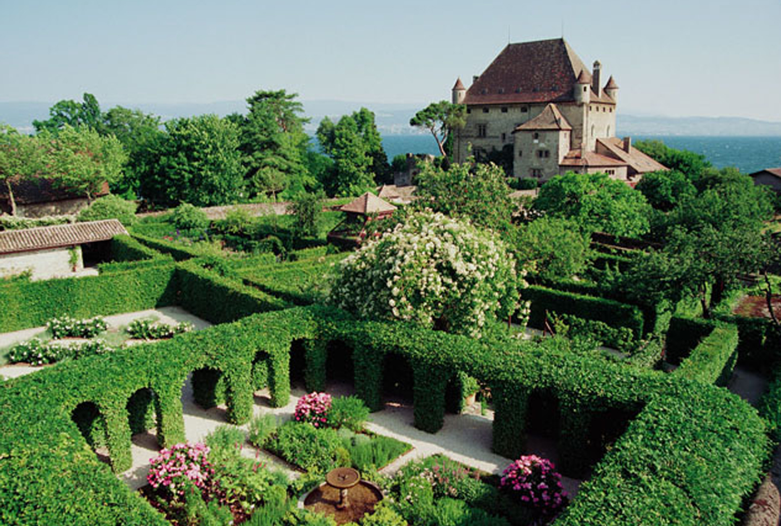
Notes:
Jardin des Cinq Sens

Slide 10
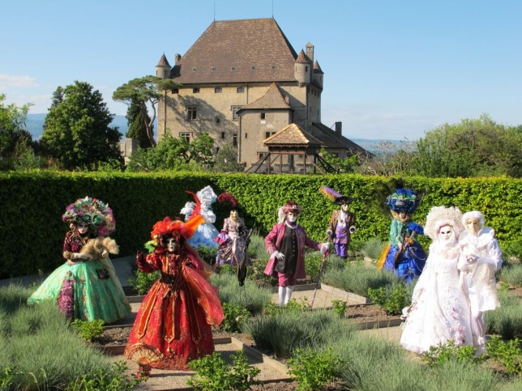
Notes:
Jardin des Cinq Sens

Slide 11
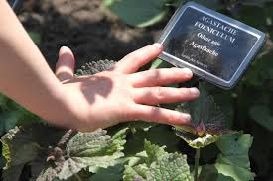
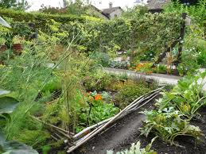
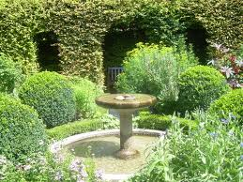
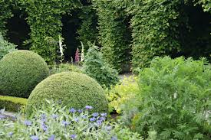
Notes:
Jardin des Cinq Sens

Slide 12
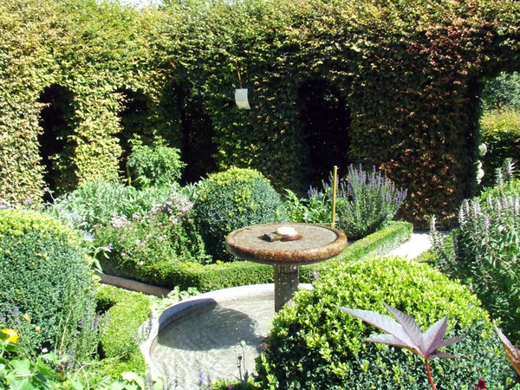

Slide 13
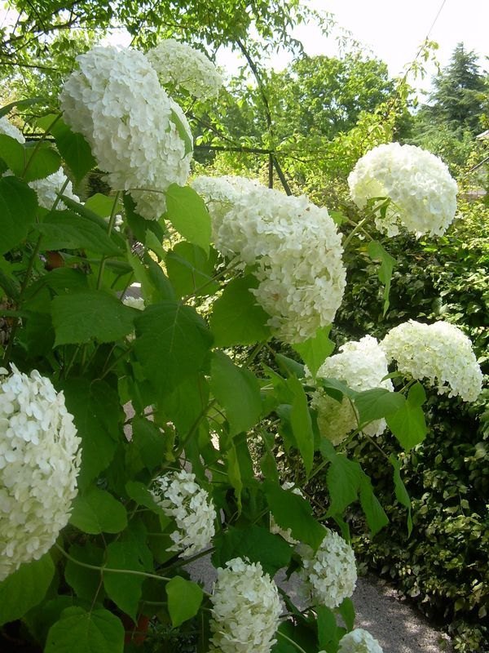
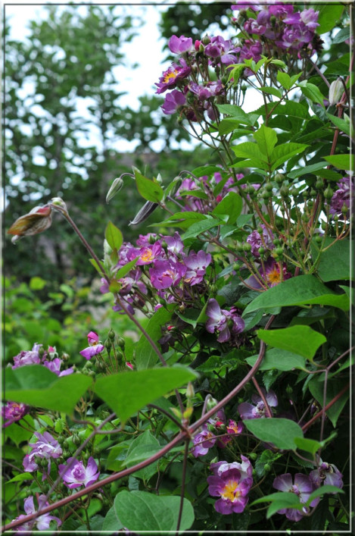
Notes:
Jardin des Cinq Sens.-

Slide 14
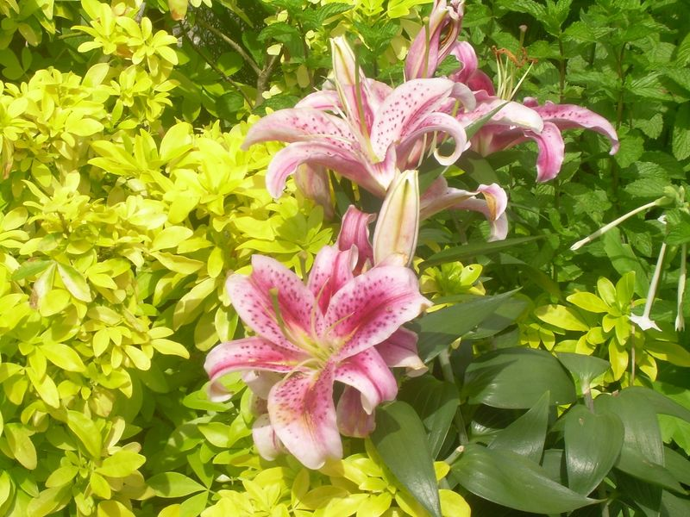
Notes:
Jardin des Cinq Sens

Slide 15
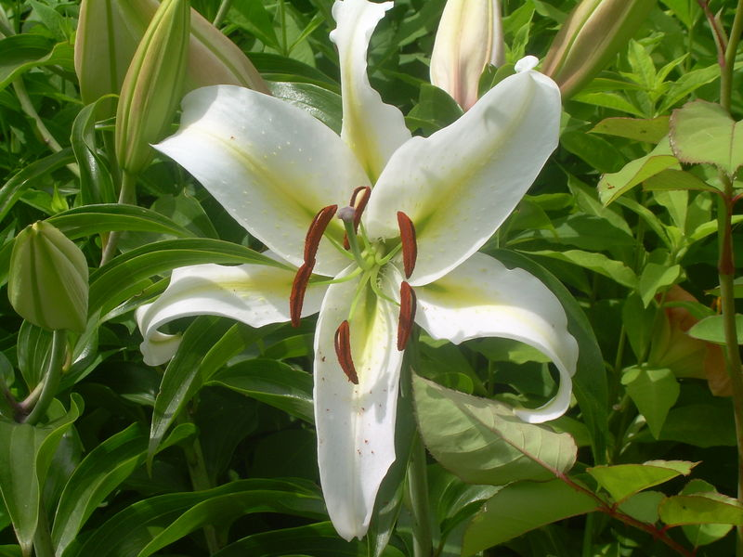
Notes:
Jardin des Cinq Sens

Slide 16
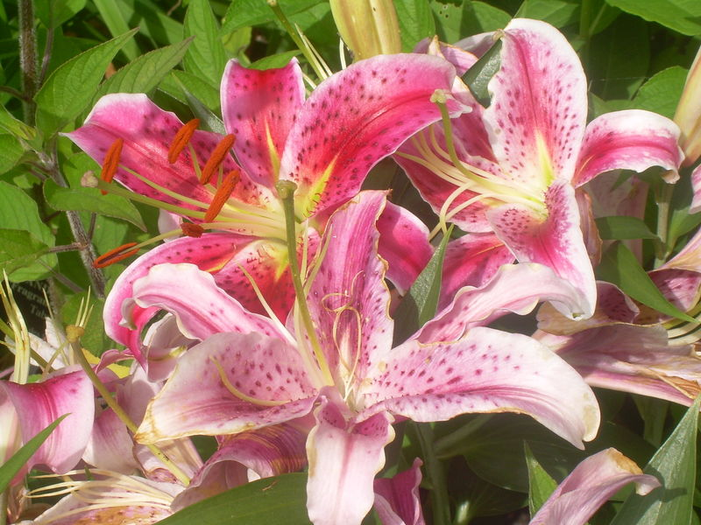
Notes:
Jardin des Cinq Sens

Slide 17
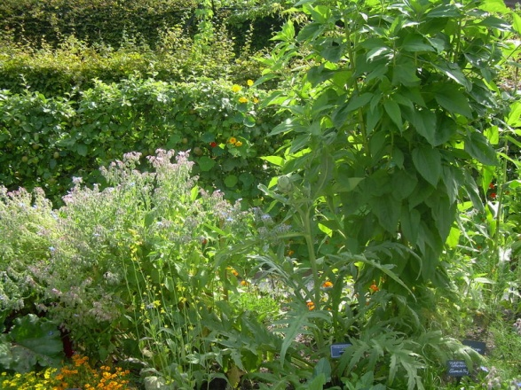
Notes:
Jardin des Cinq Sens

Slide 18
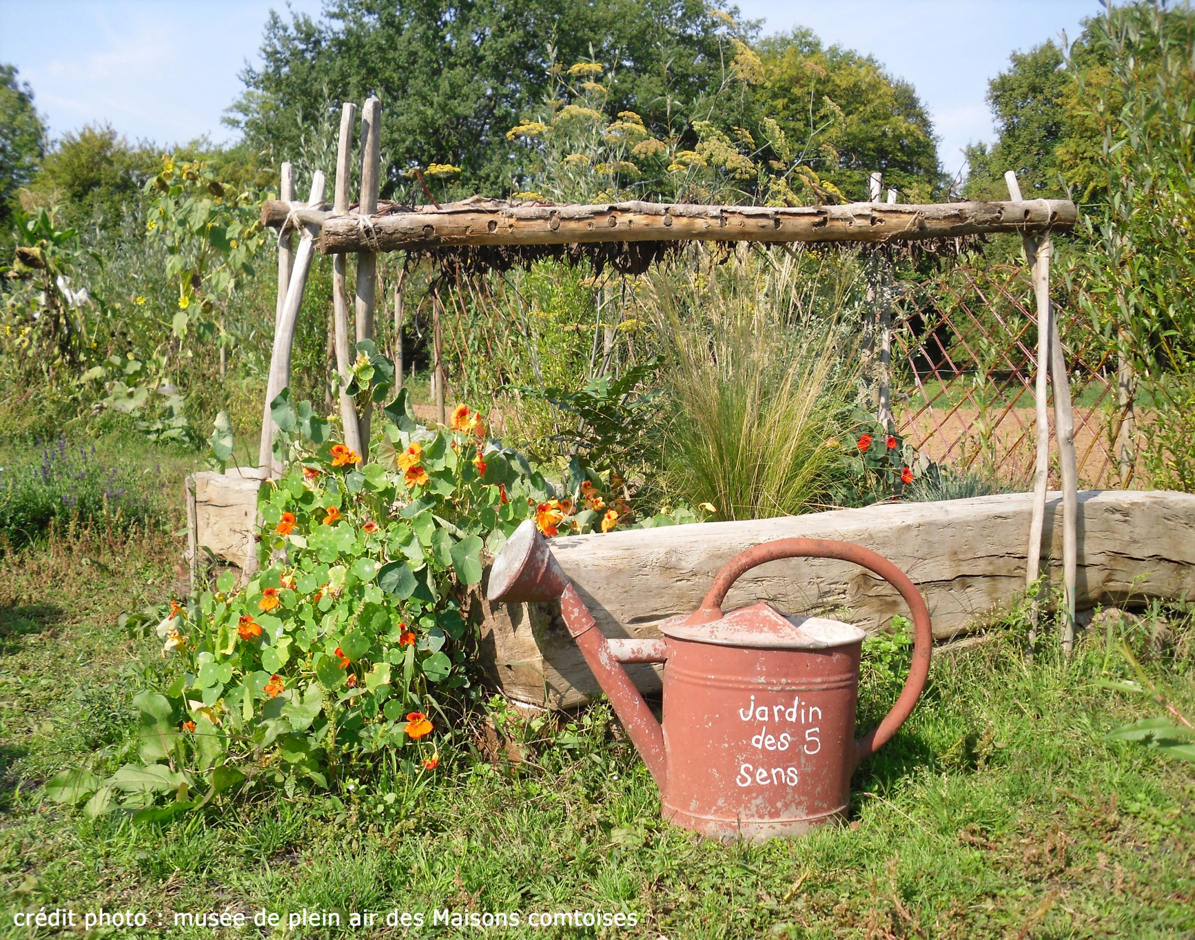

Slide 19
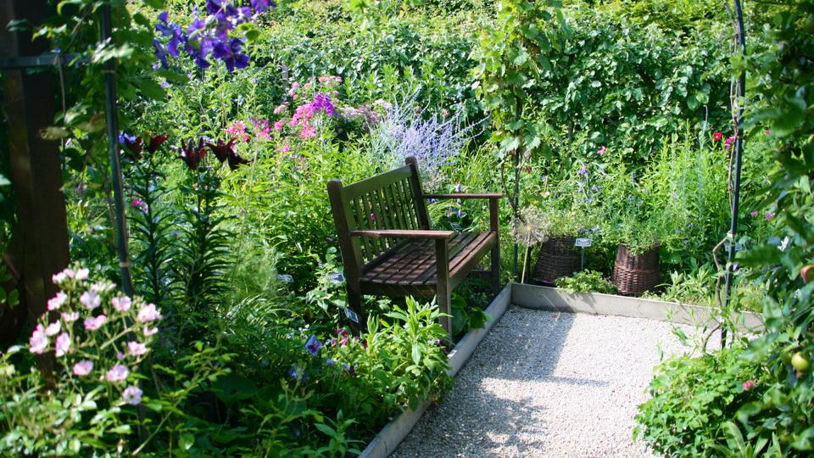
Notes:
Jardin des Cinq Sens

Slide 20
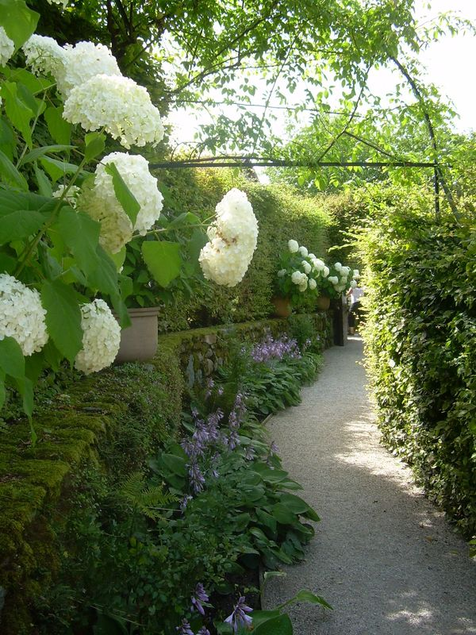
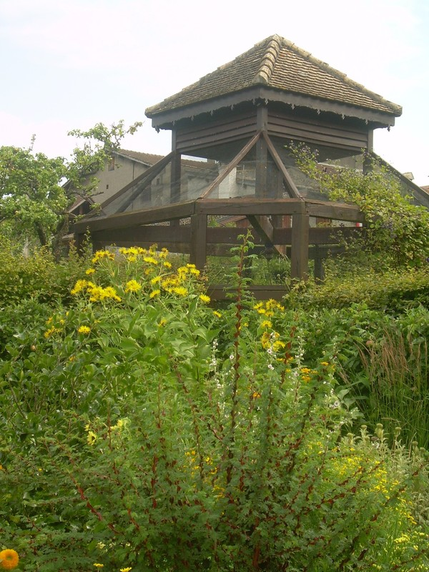
Notes:
Jardin des Cinq Sens

Slide 21
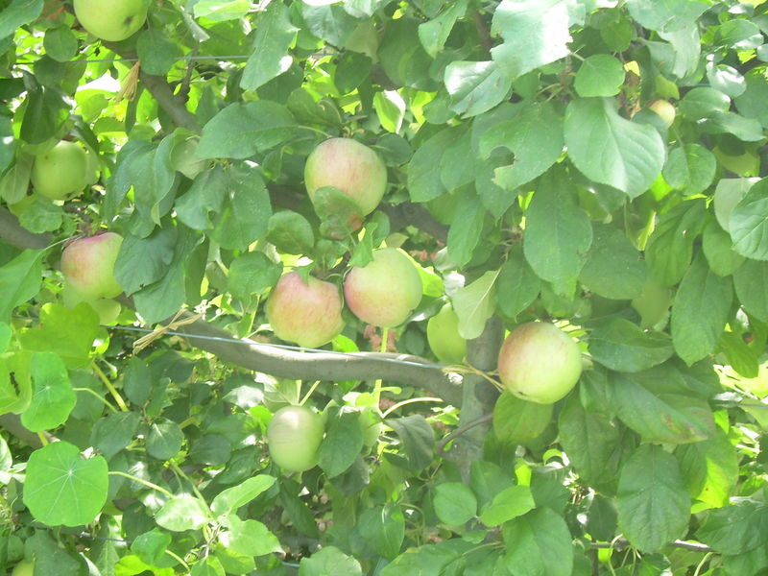
Notes:
Jardin des Cinq Sens

Slide 22
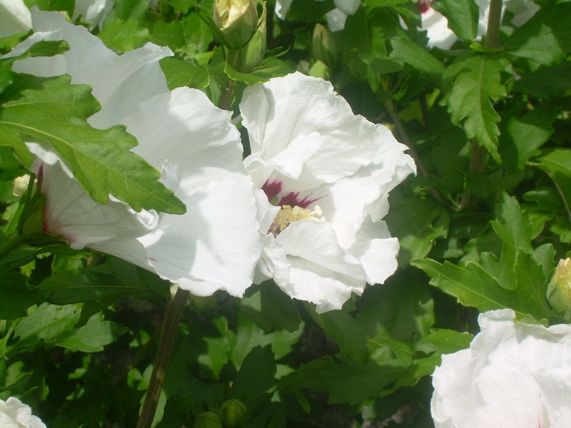
Notes:
Jardin des Cinq Sens

Slide 23

Notes:
Jardin des Cinq Sens

Slide 24
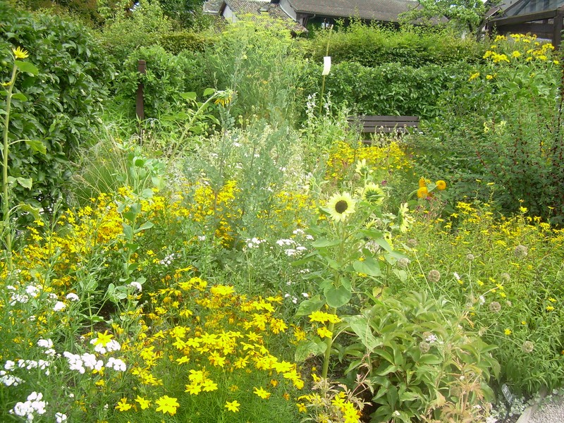
Notes:
Jardin des Cinq Sens

Slide 25
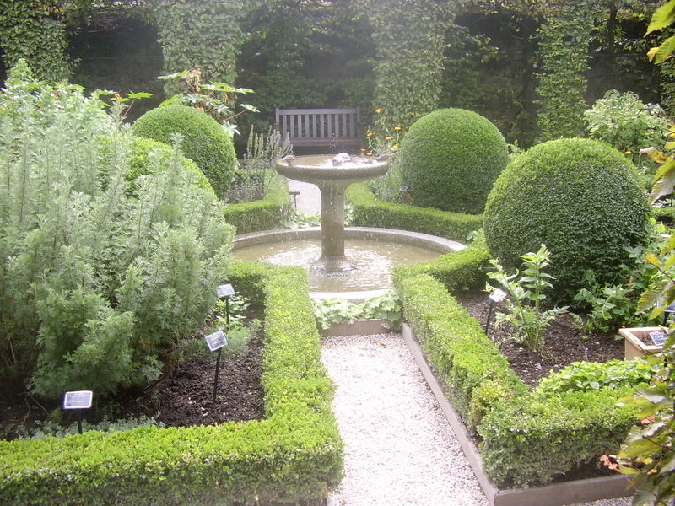
Notes:
Jardin des Cinq Sens

Slide 26
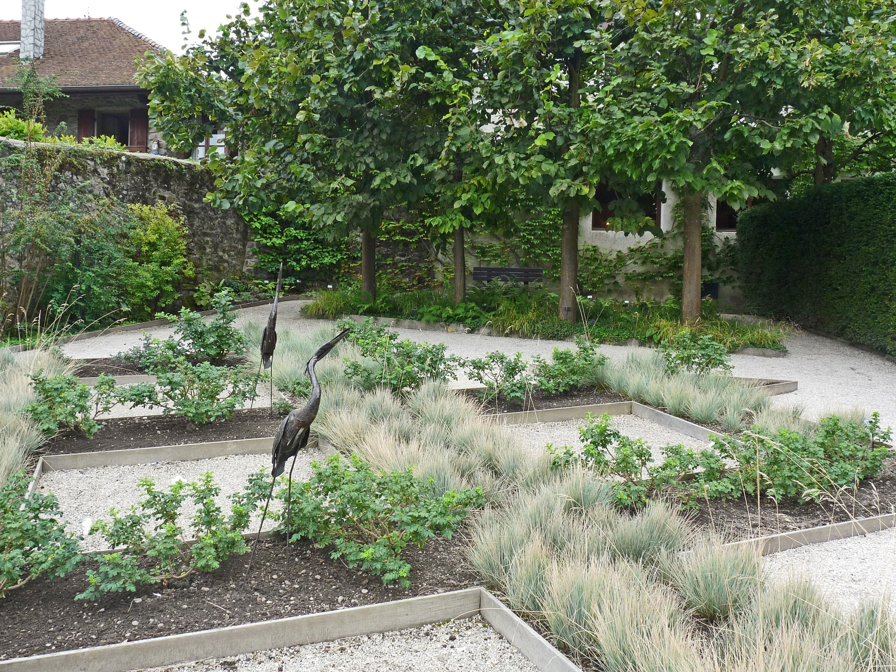
Notes:
Jardin des Cinq Sens

Slide 27
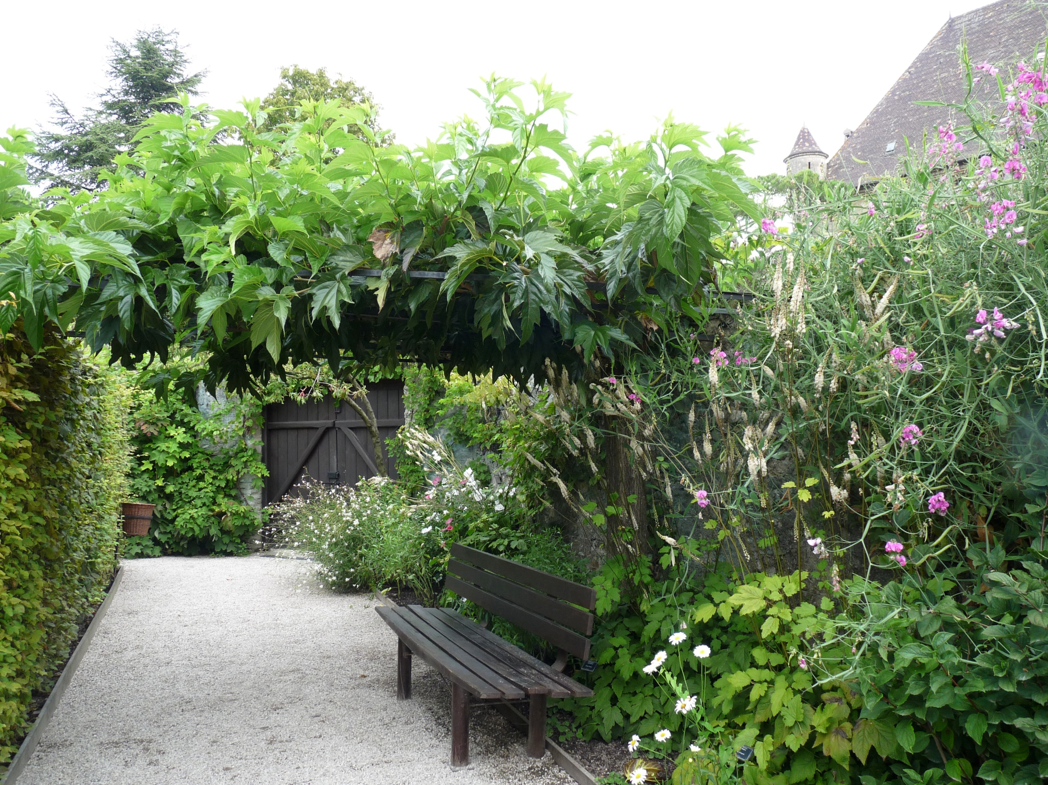
Notes:
Jardin des Cinq Sens

Slide 28
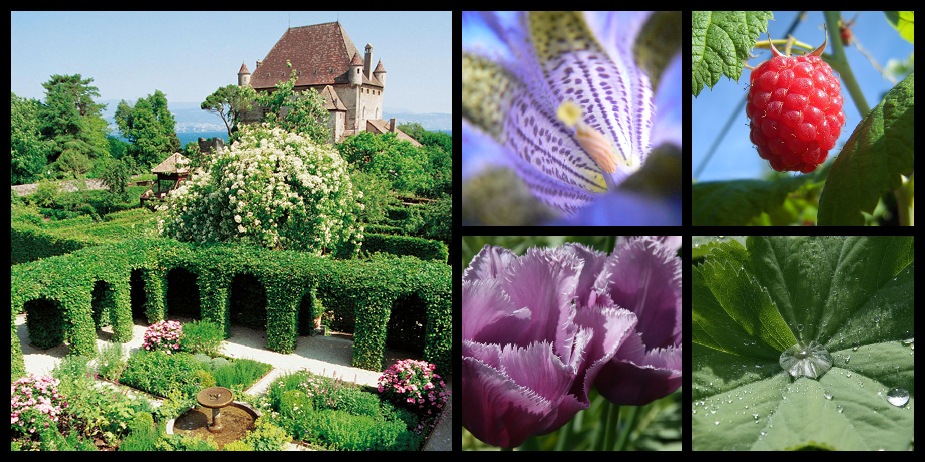
Notes:
Jardin des Cinq Sens

Slide 29
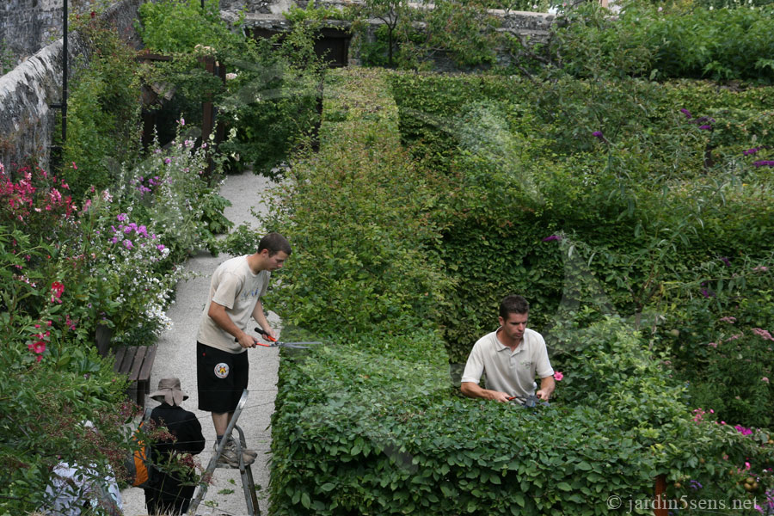
Notes:
Jardin des Cinq Sens

Slide 30
Notes:
Jardin des Cinq Sens

Slide 31
Jardin des herbes at La Garde-Adhémar
La Garde-Adhemar es una comuna francesa , situada en el departamento de Drôme y la región Ródano-Alpes
Esta ciudad fue fundada por la dinastía de Adhemar.
En el pueblo de La Garde Adhemar, a los pies de la iglesia románica de San Miguel, se extiende Herb Garden ...
3000 m2 de terrazas sobre las que se desarrollan 200 especies del jardín botánico.
El espacio se divide en dos partes bien diferenciadas: el jardín de hierbas en el primer nivel.

Slide 32
Dispuestos en las plazas, las plantas se clasifican por tema utiliza según: respiratorio, sistema digestivo, sistema nervioso etc ...
Un poco más lejos contra el fondo, hasta la colección de plantas de jardín ... White mulberry marca la entrada: salvia, lavanda, geranios y otras hierbas se lo dispuesto en la discreción de camas rodeadas de boj ...
La disposición de las terrazas, perfumes emergente, los colores que siguen y armonizarlos ... todas las mezclas en el paisaje, que se abren a una vista panorámica ... Con cita, podemos realizar una visita guiada y un comentario ...

Slide 33
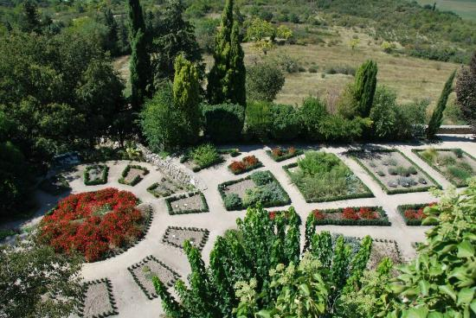
Notes:
Jardin des herbes at La Garde-Adhémar

Slide 34
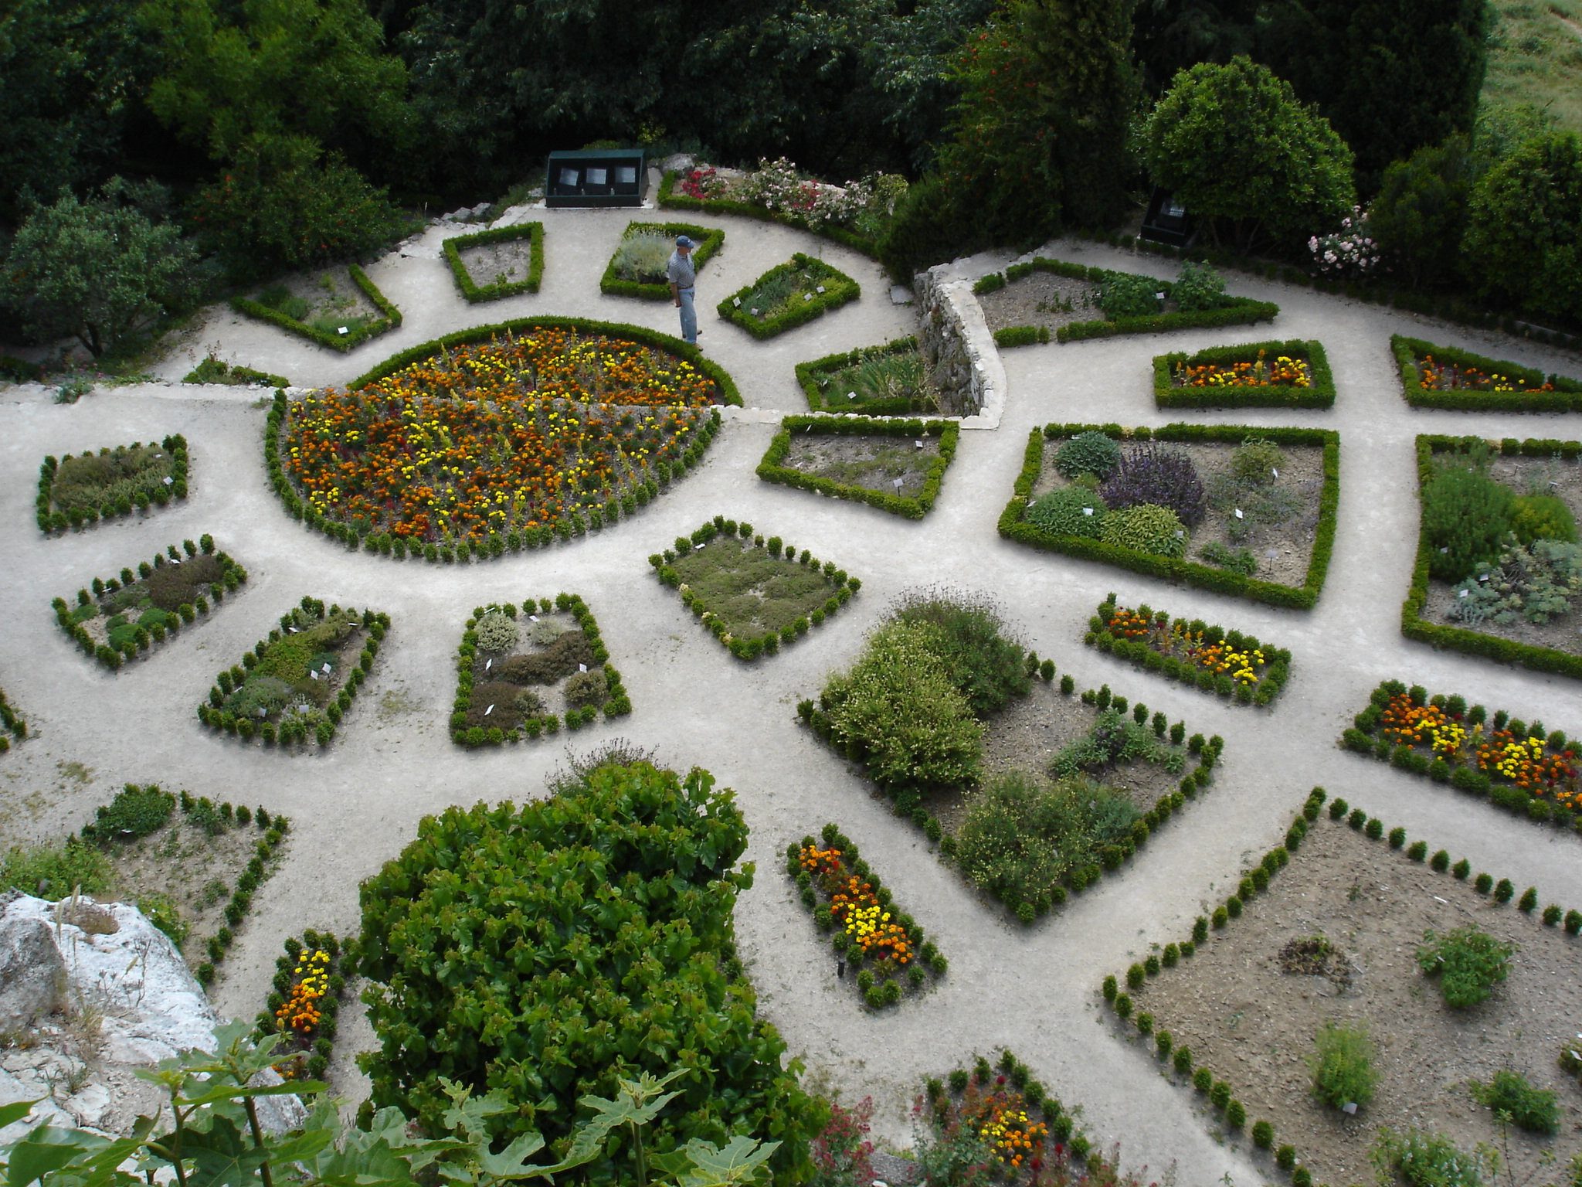
Notes:
Jardin des herbes at La Garde-Adhémar

Slide 35
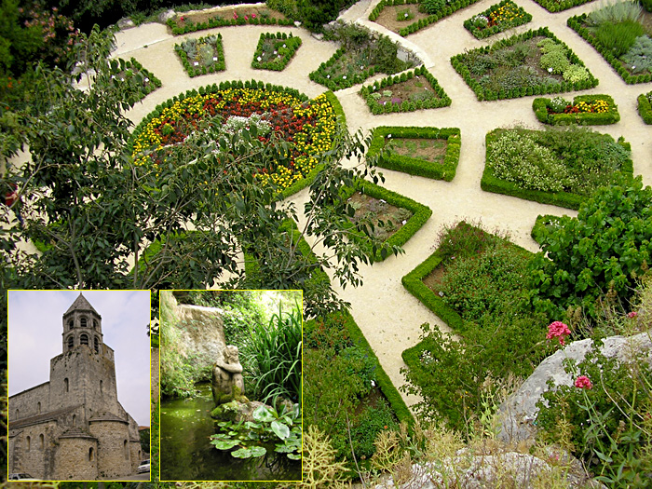
Notes:
Jardin des herbes at La Garde-Adhémar

Slide 36
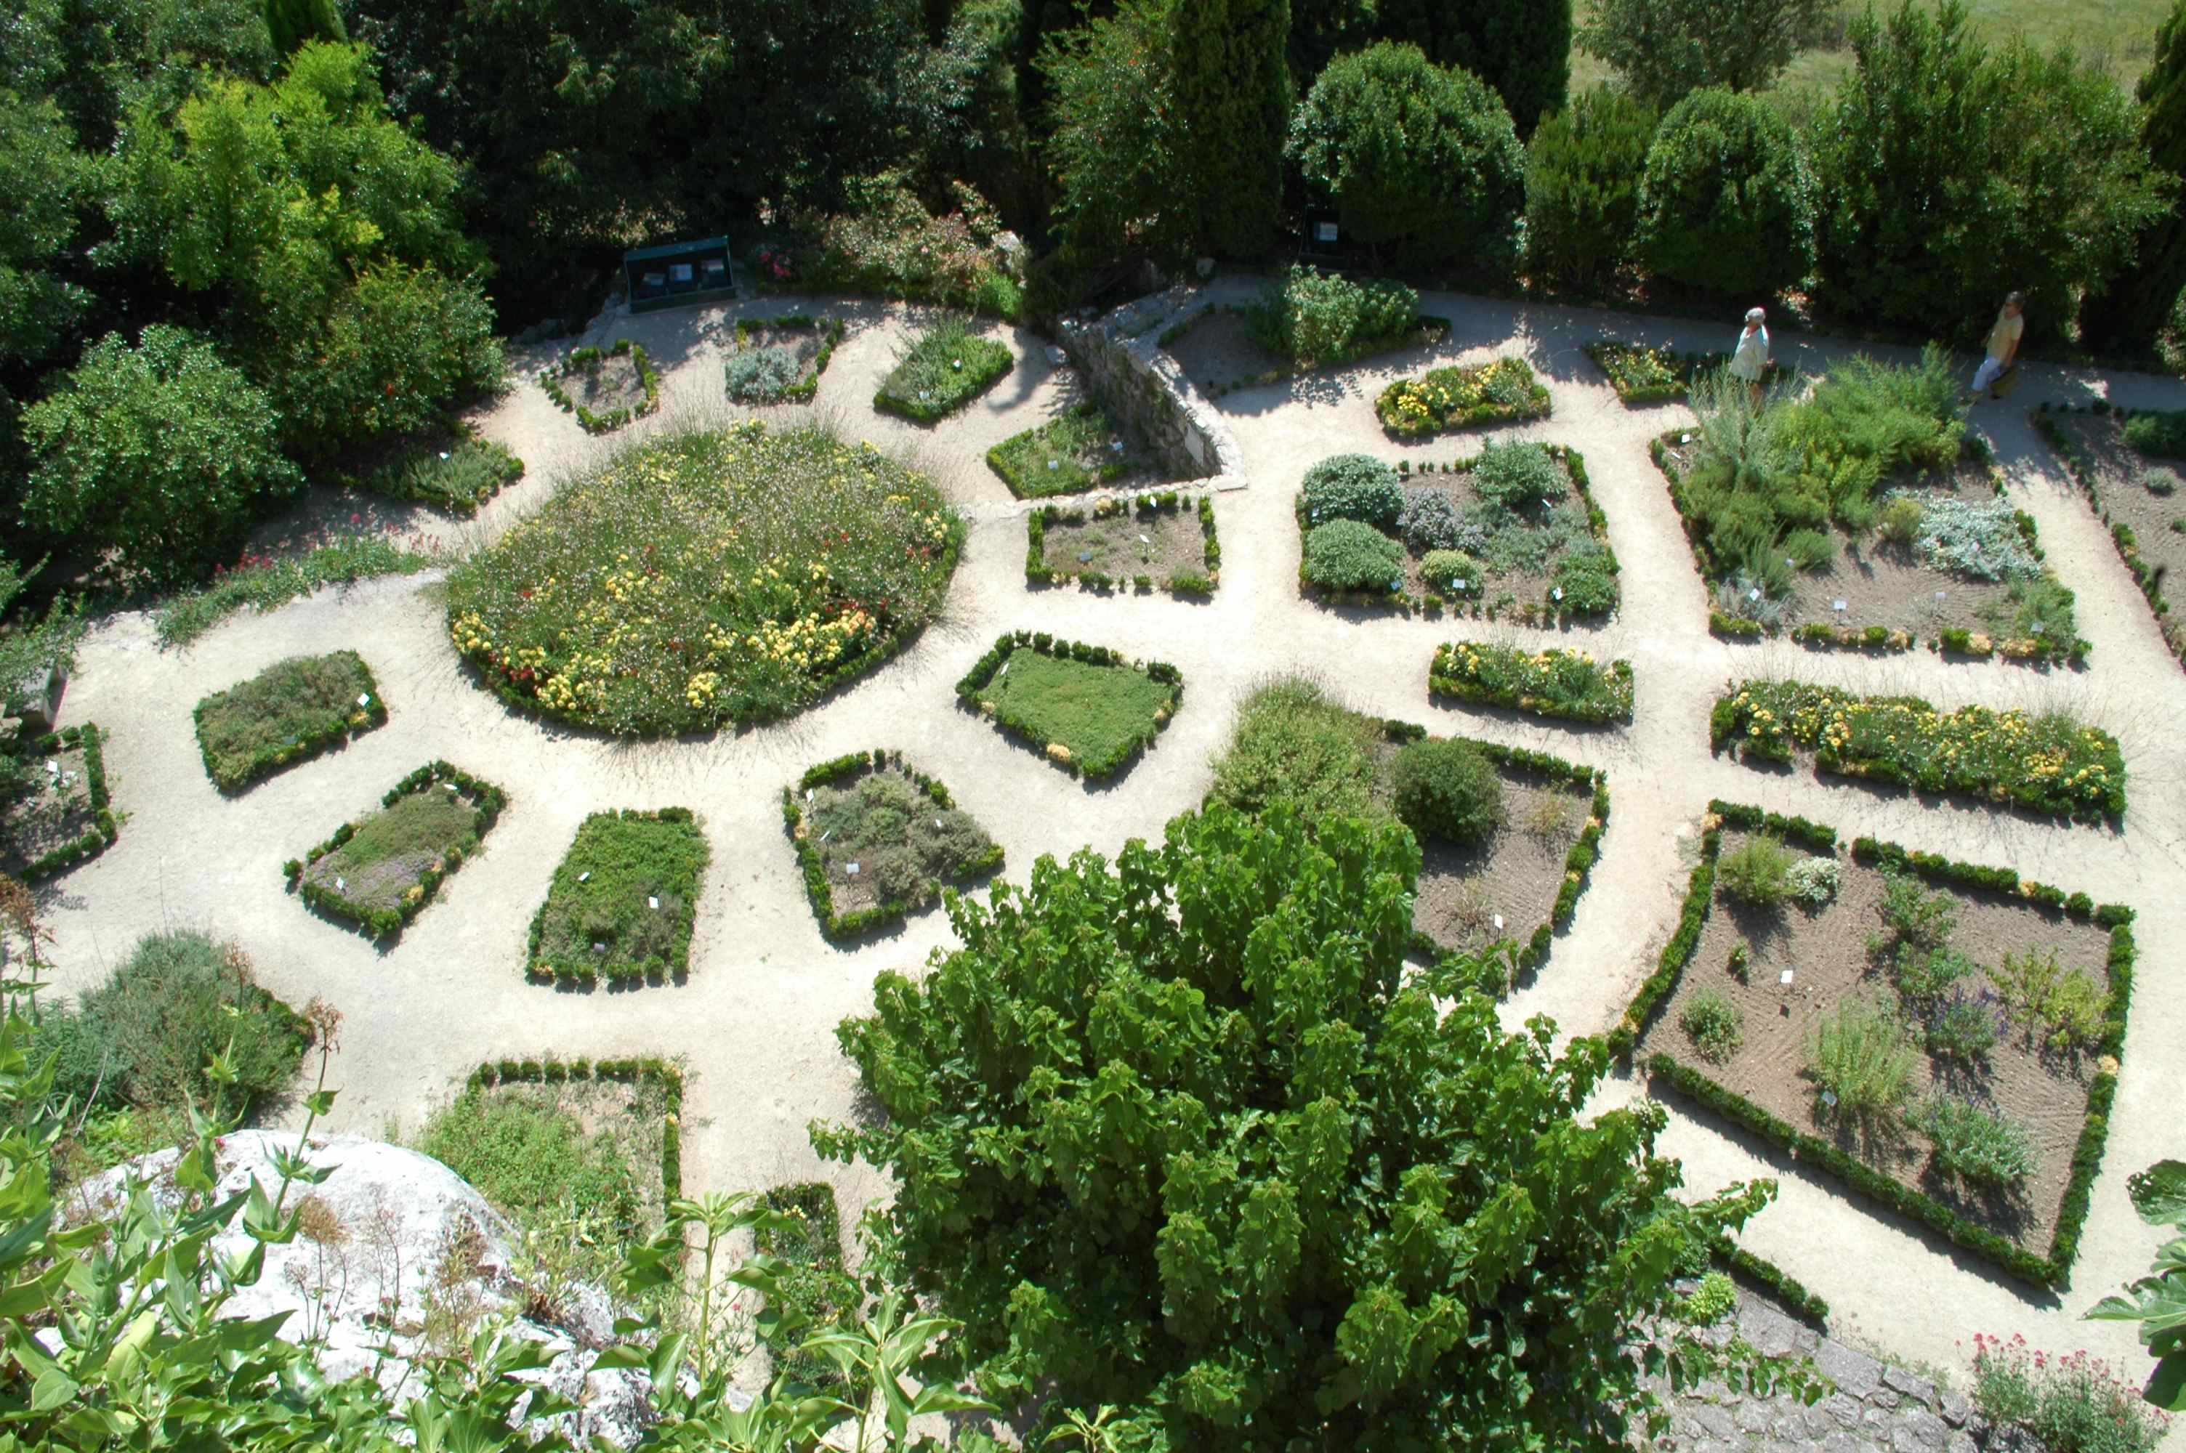
Notes:
Jardin des herbes at La Garde-Adhémar

Slide 37
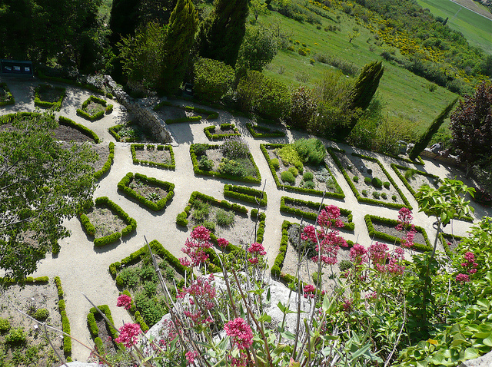
Notes:
Jardin des herbes at La Garde-Adhémar

Slide 38
Notes:
Jardin des herbes at La Garde-Adhémar

Slide 39
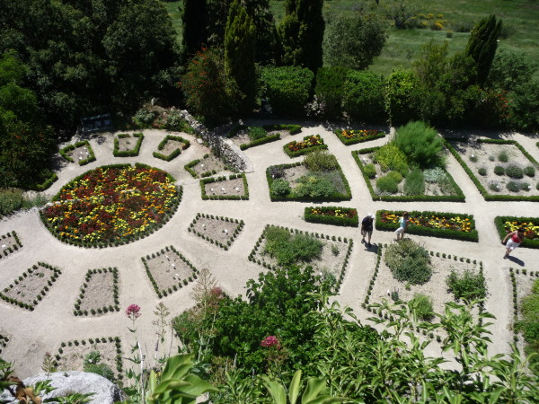
Notes:
Jardin des herbes at La Garde-Adhémar

Slide 40
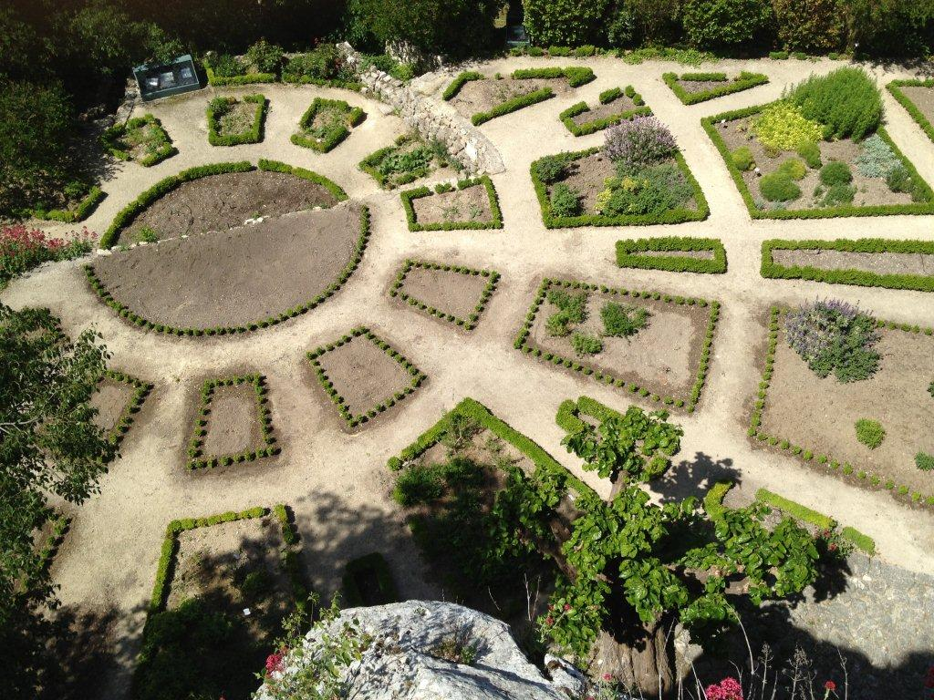
Notes:
Jardin des herbes at La Garde-Adhémar

Slide 41
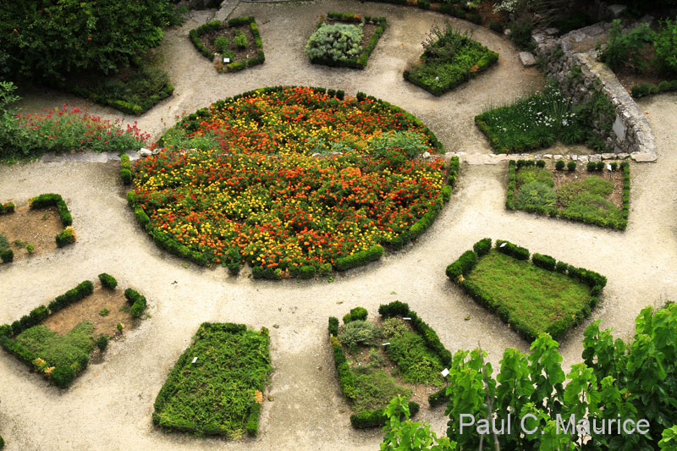
Notes:
Jardin des herbes at La Garde-Adhémar

Slide 42
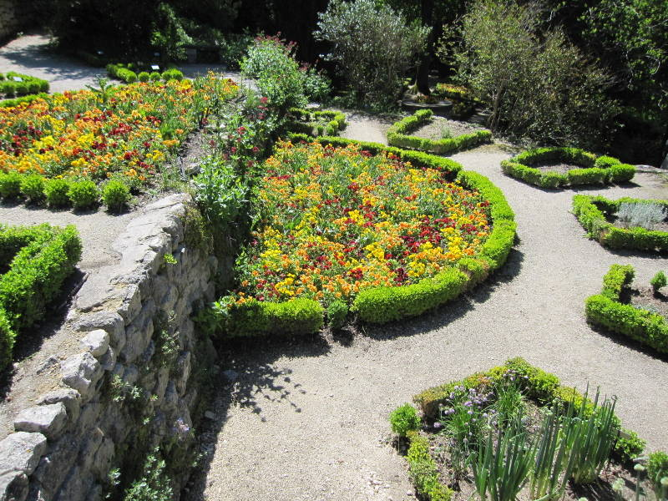
Notes:
Jardin des herbes at La Garde-Adhémar

Slide 43
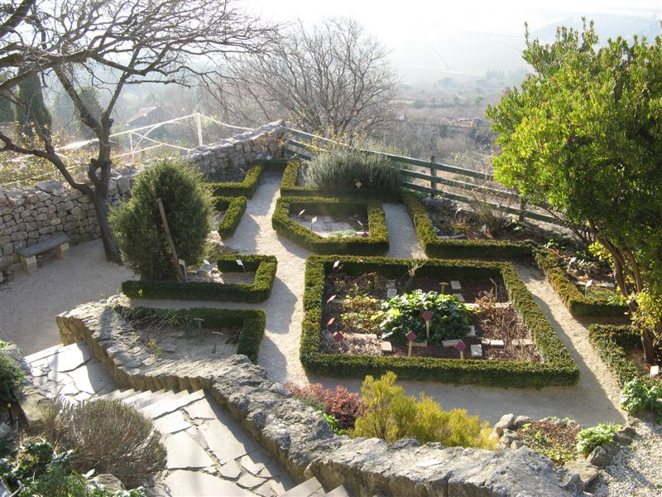
Notes:
Jardin des herbes at La Garde-Adhémar

Slide 44
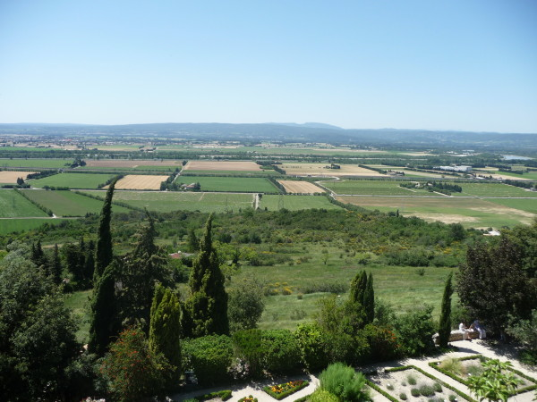
Notes:
Jardin des herbes at La Garde-Adhémar

Slide 45
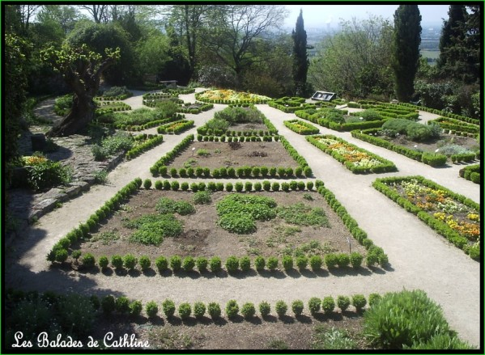
Notes:
Jardin des herbes at La Garde-Adhémar

Slide 46
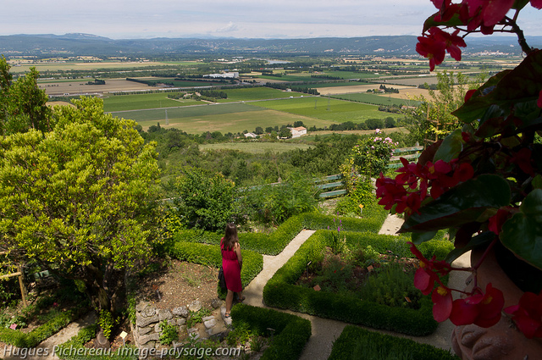
Notes:
Jardin des herbes at La Garde-Adhémar

Slide 47
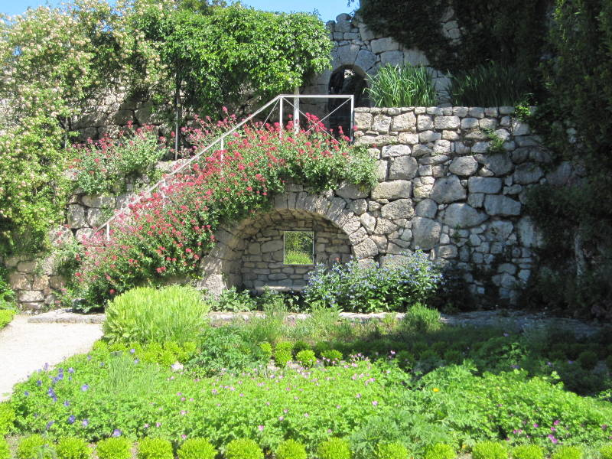
Notes:
Jardin des herbes at La Garde-Adhémar

Slide 48
Jardin des Paradis.
El Jardín del paraíso (en francés : Jardin des Paradis) es un jardín botánico privado de 3000 m² de extensión, en Cordes-sur-Ciel, Francia.
Gracias a su diseño y cultivo de especies raras de plantas está clasificado desde el año 2004 como Jardín notable.
El jardín fue creado en 1997 por Eric Ossart y Arnaud Maurières con el arquitecto del paisaje brasileño Roberto Burle Marx.
El jardín botánico fue abierto al público en 1998.

Slide 49
El jardín botánico está diseñado en tres terrazas que están organizadas cada una de ellas en estilo contemporáneo, oriental (pabellón persa), y medieval.
Actualmente alberga:
Colección de verduras de cultivos, con zanahorias, Allium, malvas, pimientos (30 variedades), calabazas, y tomates (más de 60 variedades).
Una charca rectangular sirve como jardín acuático,

Slide 50
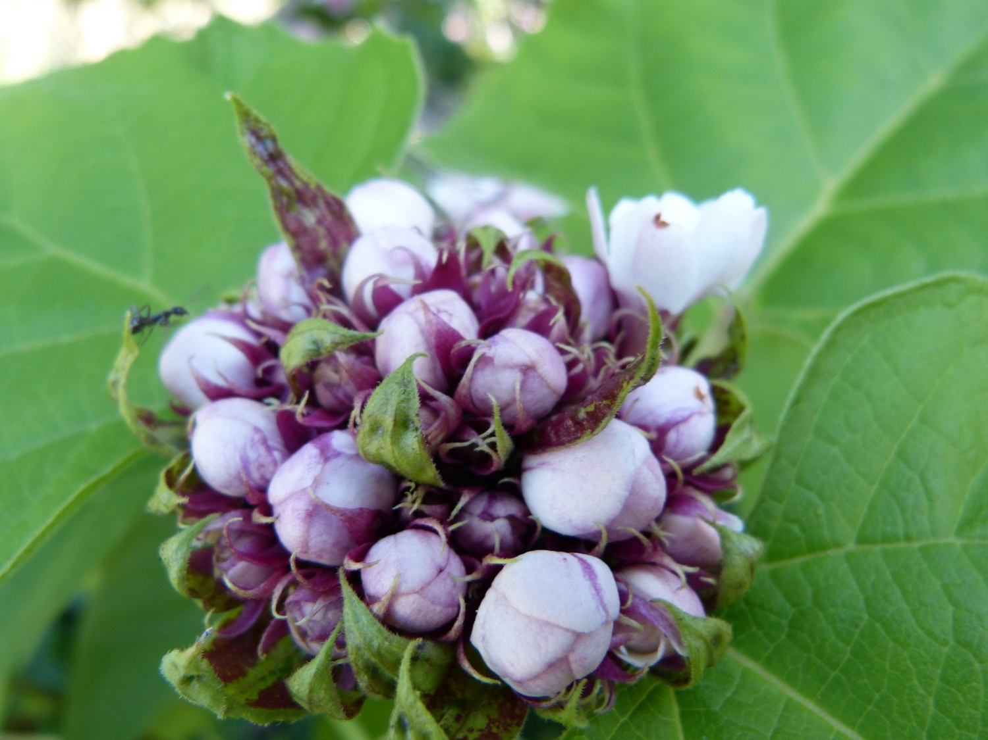
Notes:
Jardin-du-Paradis-Cordes-sur-Ciel.- Clerodendron

Slide 51
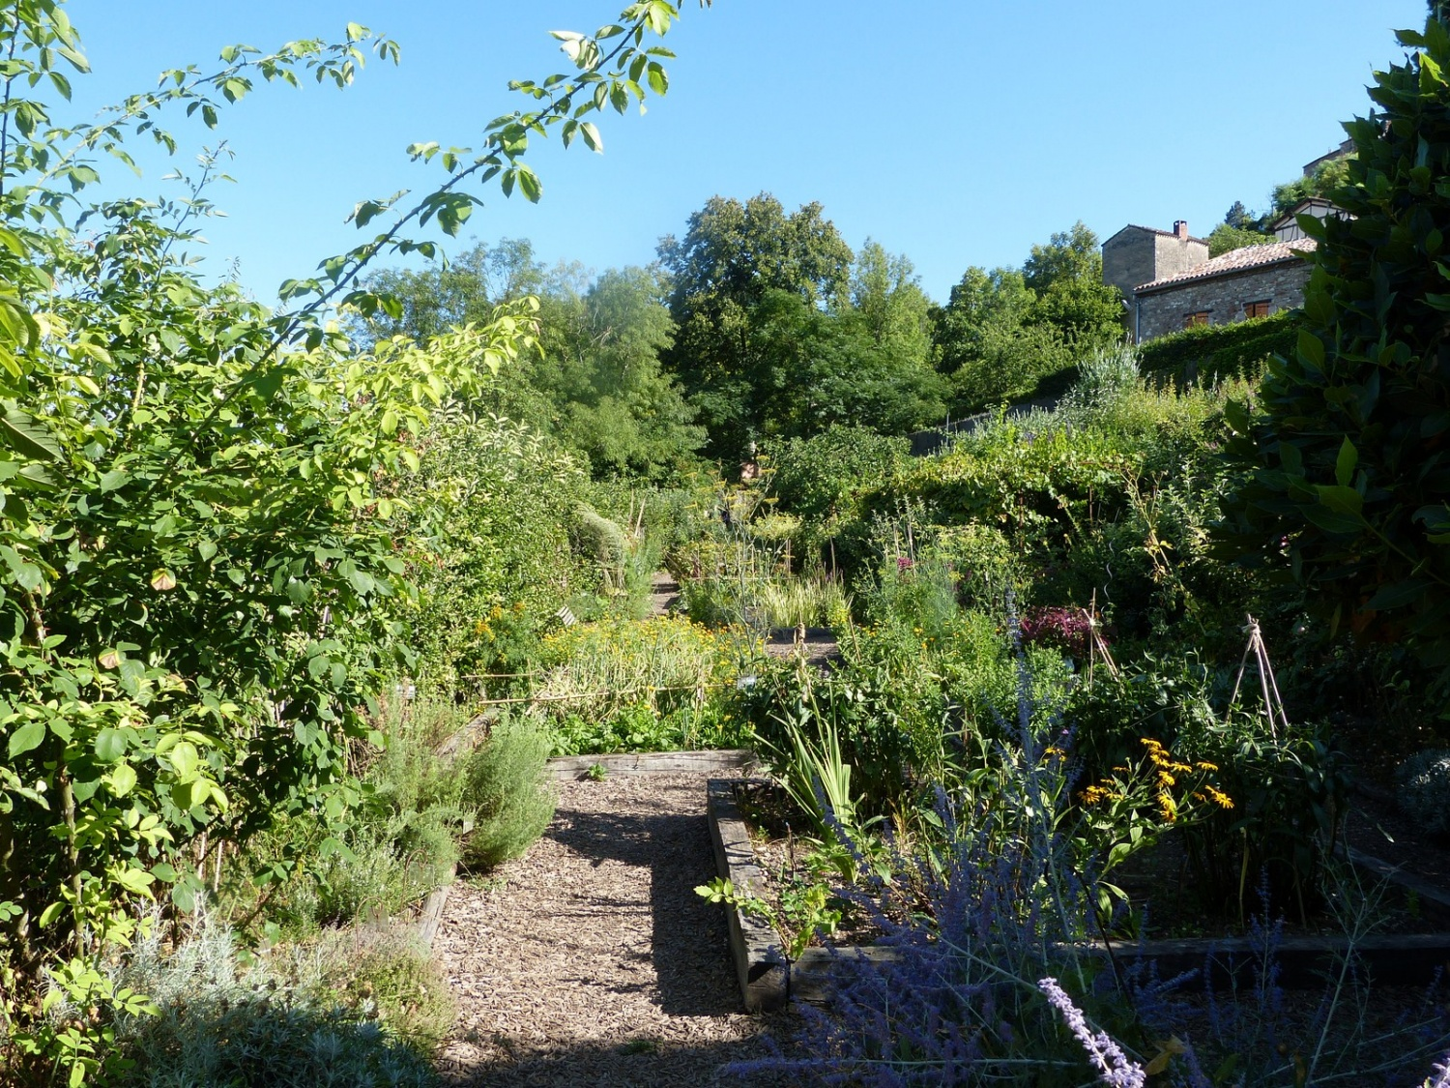
Notes:
Jardin-du-Paradis-Cordes-sur-Ciel.-q

Slide 52
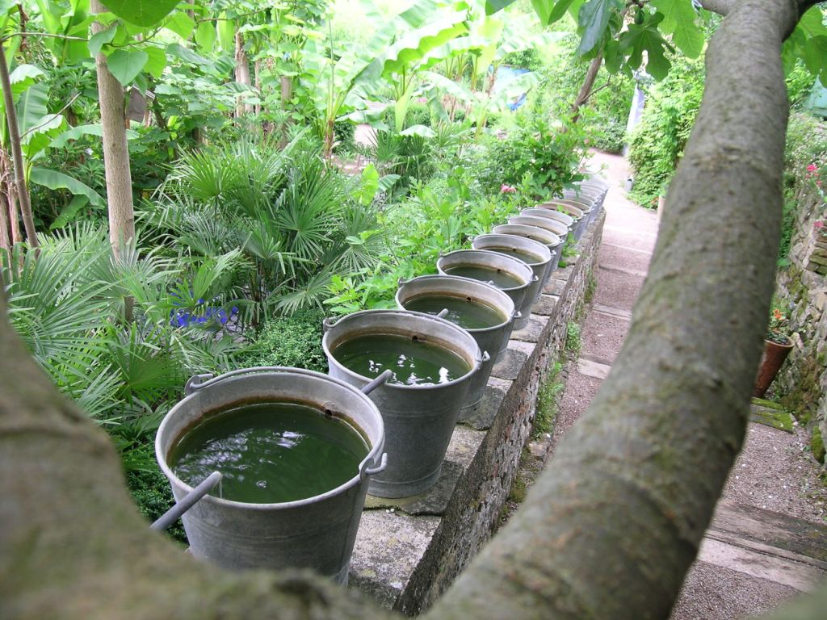
Notes:
Jardin-du-Paradis-Cordes-sur-Ciel.-q

Slide 53
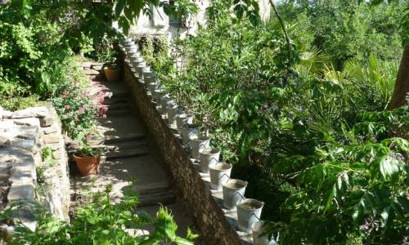
Notes:
Jardin-du-Paradis-Cordes-sur-Ciel.-q

Slide 54
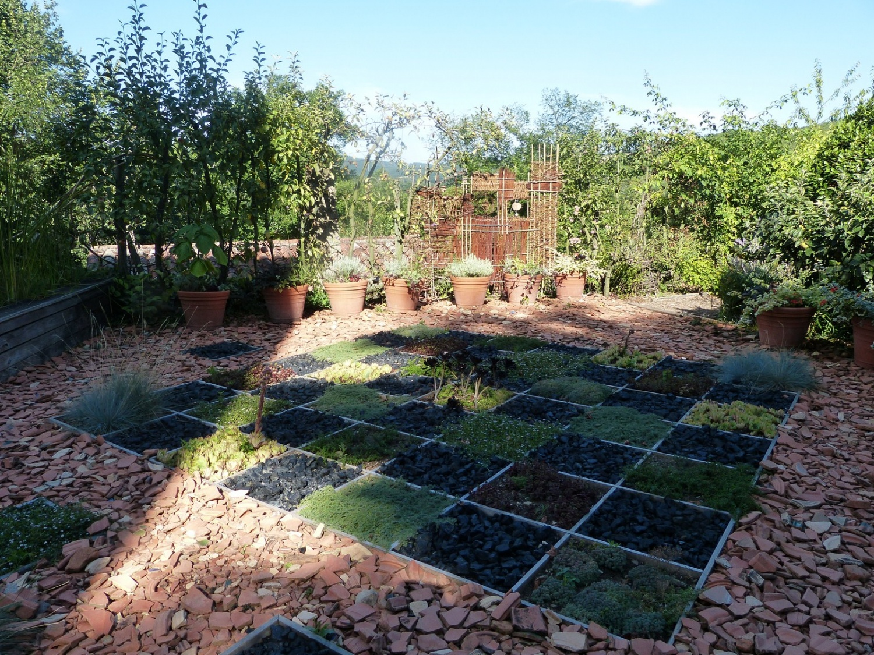
Notes:
Jardin-du-Paradis-Cordes-sur-Ciel.-q

Slide 55
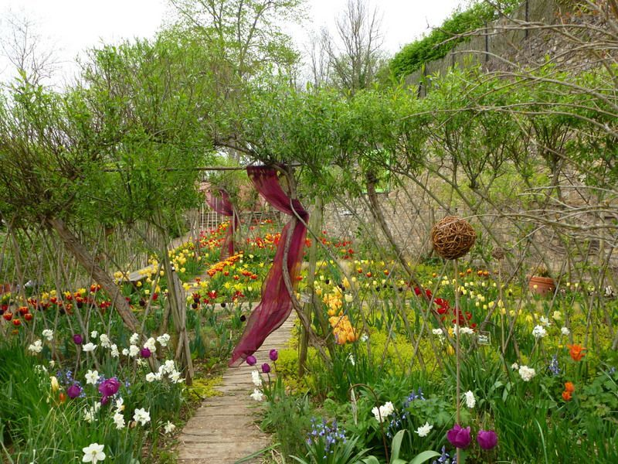
Notes:
Jardin-du-Paradis-Cordes-sur-Ciel.-q

Slide 56

Notes:
Jardin-du-Paradis-Cordes-sur-Ciel.-q

Slide 57

Notes:
Jardin-du-Paradis-Cordes-sur-Ciel.-q

Slide 58

Notes:
Jardin-du-Paradis-Cordes-sur-Ciel.-q

Slide 59


Slide 60

Notes:
Jardin-du-Paradis-Cordes-sur-Ciel.-Pabellon persa

Slide 61

Notes:
Jardin-du-Paradis-Cordes-sur-Ciel.-q

Slide 62

Notes:
Jardin-du-Paradis-Cordes-sur-Ciel.-q

Slide 63

Notes:
Jardin-du-Paradis-Cordes-sur-Ciel.-q

Slide 64

Notes:
Jardin-du-Paradis-Cordes-sur-Ciel.-q

Slide 65

Notes:
Jardin-du-Paradis-Cordes-sur-Ciel.-q

Slide 66

Notes:
Jardin-du-Paradis-Cordes-sur-Ciel.-q

Slide 67
Jardin Georges Delaselle.-Ile de Batz.-Vimeo
Situado en la Ile de Batz , Finisterre , Jardin Georges Delaselle es un jardín exótico creado en 1897 con una rica colección botánica de los cinco continentes.
Durante un viaje que realizó en 1897 , Georges Delaselle parisino asegurador, apasionado por las plantas exóticas , cae bajo el hechizo de la Île de Batz . Sorprendido por la presencia de muchas plantas raras de todo el mundo y ambientada por los marineros de la isla, se decidió crear un jardín exótico.

Slide 68
Desde 1897 hasta 1918 George Delaselle dirige el trabajo y plantaciones, paisaje dunas artificiales en cordón para proteger el jardín de los vientos, y procede a la excavación de un recipiente hondo cinco metros cuyos bordes están trabajado en terrazas.
Durante este trabajo, se hizo un descubrimiento inesperado, actualizar una necrópolis que data de la Edad del Bronce.
En 1918 Georges Delaselle se instaló definitivamente en la isla de Batz.
Está completamente dedicado al desarrollo del jardín. A su muerte en 1944, a la edad de 83 años, las dunas áridas y primitivas dan paso a un exuberante oasis poblado de palmeras y otras plantas exóticas.

Slide 69
Vendido repetidamente jardín, fue la víctima del general olvido y fue abandonado gradualmente.
En 1987, un equipo de voluntarios se reunieron en la asociación "Amigos del jardín Georges Delaselle" decide revivir lo que antes era un pequeño paraíso.
Apuesta audaz que el Conservatorio del Litoral se ha comprometido a apoyar al convertirse en el propietario de la web en 1997, cien años después de su creación, la protección de forma permanente este notable testimonio de la historia de la práctica de la botánica y la aclimatación de plantas exóticas a 1900.

Slide 70
La rehabilitación del jardín se mantiene fiel a los componentes básicos descritos por el autor, y la reciente evolución de la forma completa de la intuición romántica fue la de George Delaselle, y que impregna intensamente el sitio.
El jardín acoge cada año más de 30.000 visitantes que vienen a descubrir la riqueza de su gran colección botánica de más de 2.500 especies de todos los continentes.
Más de dos tercios provienen del hemisferio sur, en las regiones cercanas al clima mediterráneo, California , Chile , Sudáfrica , Australia , Nueva Zelanda ...

Slide 71
La isla de clima relativamente templado mantiene al aire libre una impresionante colección de palmeras y muchas plantas subtropicales.
Los cactus también encontrarán un lugar con un diseño específico.
Cada área del jardín es una invitación a viajar: jardín maoríes , las tierras del sur, cactáceas, palmeras, flores de brezo, jardín de hierbas ...
El jardín es un verdadero jardín de invierno y la biodiversidad en todo el mundo, con la preservación de muchas plantas amenazadas en sus ambientes naturales.

Slide 72


Slide 73

Notes:
Jardin Georges Delaselle.-we

Slide 74

Notes:
Jardin Georges Delaselle.-Euohorbia

Slide 75

Notes:
Jardin Georges Delaselle.-

Slide 76

Notes:
Jardin Georges Delaselle.-

Slide 77

Notes:
Jardin Georges Delaselle.-

Slide 78

Notes:
Jardin Georges Delaselle.-

Slide 79

Notes:
Jardin Georges Delaselle.-

Slide 80

Notes:
Jardin Georges Delaselle.-

Slide 81

Notes:
Jardin Georges Delaselle.-

Slide 82

Notes:
Jardin Georges Delaselle.-

Slide 83

Notes:
Jardin Georges Delaselle.-Armeria

Slide 84

Notes:
Jardin Georges Delaselle.-Clerodendron

Slide 85

Notes:
Jardin Georges Delaselle.-Echium

Slide 86

Notes:
Jardin Georges Delaselle.-Cordyline

Slide 87

Notes:
Jardin Georges Delaselle.-Opuntia

Slide 88

Notes:
Jardin Georges Delaselle.-Cordylines

Slide 89

Notes:
Jardin Georges Delaselle.-Geranio de Madeira

Slide 90

Notes:
Jardin Georges Delaselle.-Dasylirion

Slide 91

Notes:
Jardin Georges Delaselle.-

Slide 92

Notes:
Jardin Georges Delaselle.-

Slide 93

Notes:
Jardin Georges Delaselle.-

Slide 94

Notes:
Jardin Georges Delaselle.-

Slide 95

Notes:
Jardin Georges Delaselle.-

Slide 96

Notes:
Jardin Georges Delaselle.-

Slide 97

Notes:
Jardin Georges Delaselle.-

Slide 98
Chateau de Sassy.-Saint-Christophe-le-Jajolet
Castillo de Sassy se encuentra en el municipio de Saint-Christophe-le-Jajolet ( Orne ).
Es el objeto de un registro bajo los monumentos históricos desde el 11 de mayo de 1932 .
Castillo de Sassy del siglo XVII no sólo los pabellones de entrada. En el siglo XVIII el castillo fue reconstruido y la capilla fue construida a finales del siglo. La finca fue adquirida en 1850 por el canciller Pasquier
La Reina de Inglaterra en 1967, se alojó en el castillo donde aún vive la familia Pasquier - hoy Audiffret-Pasquier (Duque de).
.

Slide 99
El castillo tiene un accidente geográfico: el final del ala oeste es atravesada por el meridiano de Greenwich .
Tres pisos de terrazas conducen al imponente castillo del siglo XVIII , construido en piedra y ladrillo, y se mete hacia un bosque. El castillo fue registrado como monumento histórico 11 de mayo 1932. Ambas cámaras del siglo XVII , la bandera de la biblioteca de la canciller Pasquier, común al lado del castillo en el norte, los establos se registraron monumento histórico el 31 de agosto de 1993.
El interior cuenta con una amplia biblioteca de canciller Pasquier , que con su interior fue catalogado como monumento histórico 30 de diciembre 1994.

Slide 100
Las habitaciones están decoradas con tapices de Aubusson.
En la capilla se instaló un retablo del siglo XV de la Abadía de San Bavón de Gante .
Los hermosos parterres franceses hechos de bordado se construyeron en 1920.
Terrazas con sus escaleras, jardín francés y naranjos se clasifican monumento histórico 06 de noviembre 1986.
En el parque, la granja de Hatrie, llamado granja Mesnil, tiene un altillo que fue registrado como monumento histórico en 27 de enero 2006 .

Slide 101

Notes:
Chateau de Sassy

Slide 102

Notes:
Chateau de Sassy

Slide 103

Notes:
Chateau de Sassy

Slide 104

Notes:
Chateau de Sassy

Slide 105

Notes:
Chateau de Sassy

Slide 106

Notes:
Chateau de Sassy

Slide 107
Notes:
Chateau de Sassy

Slide 108


Slide 109

Notes:
Chateau de Sassy.-Saint-Christophe-le-Jajolet

Slide 110

Notes:
Chateau de Sassy

Slide 111

Notes:
Chateau de Sassy

Slide 112

Notes:
Chateau de Sassy

Slide 113

Notes:
Chateau de Sassy

Slide 114

Notes:
Chateau de Sassy

Slide 115

Notes:
Chateau de Sassy

Slide 116

Notes:
Chateau de Sassy

Slide 117


Notes:
Chateau de Sassy

Slide 118

Notes:
Chateau de Sassy

Slide 119

Notes:
Chateau de Sassy

Slide 120

Notes:
Chateau de Sassy

Slide 121

Notes:
Chateau de Sassy

Slide 122


Notes:
Chateau de Sassy

